Slide 1
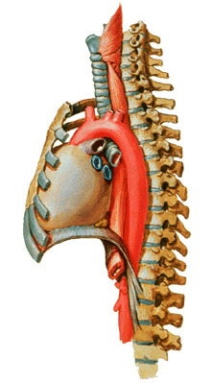
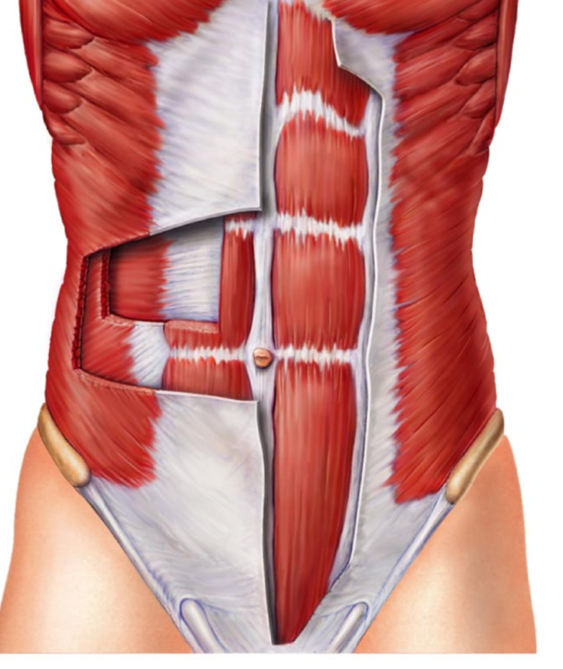
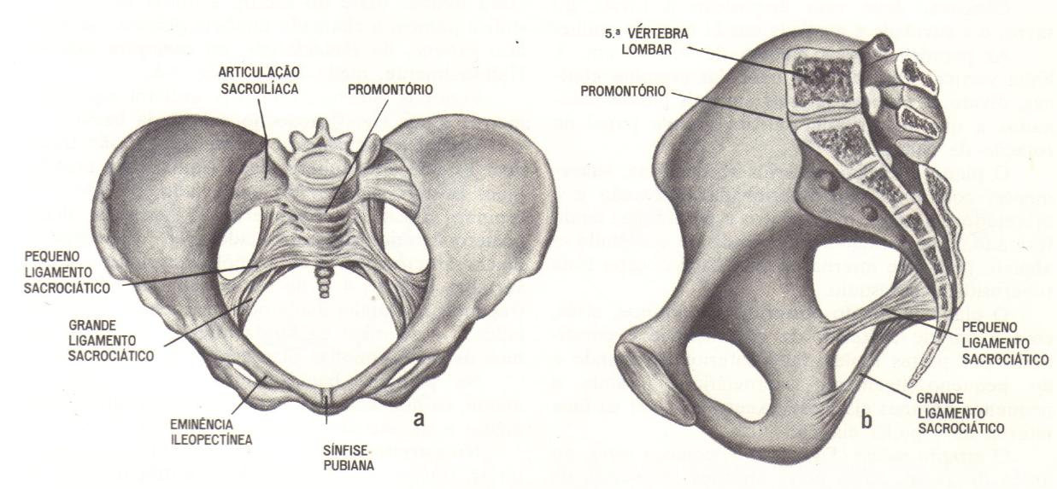
RCG 1036
ANATOMIA TOPOGRÁFICA APLICADA À FISIOTERAPIA
2019
REVISÃO - ANATOMIA TOPOGRÁFICA DO TÓRAX,
ABDOME E PELVE
Tirapelli

Slide 2
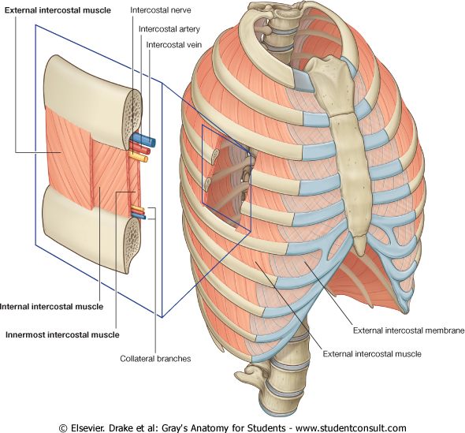
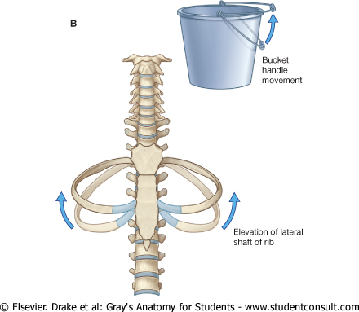
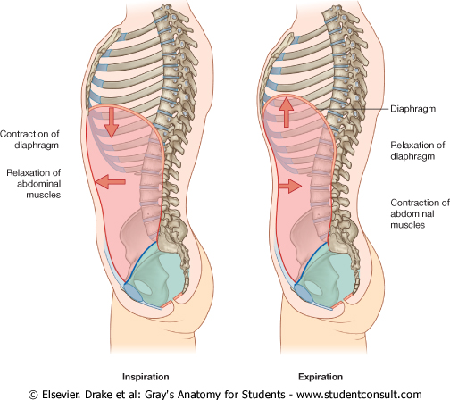
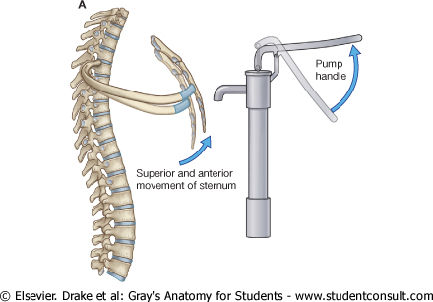
1. Quais são os músculos envolvidos na inspiração? Quais são os movimentos realizados pela caixa torácica durante a inspiração?

Slide 3
2. Quais são as estruturas anatômicas protegidas pelo sulco costal? Qual a importância desse conhecimento?

Slide 4
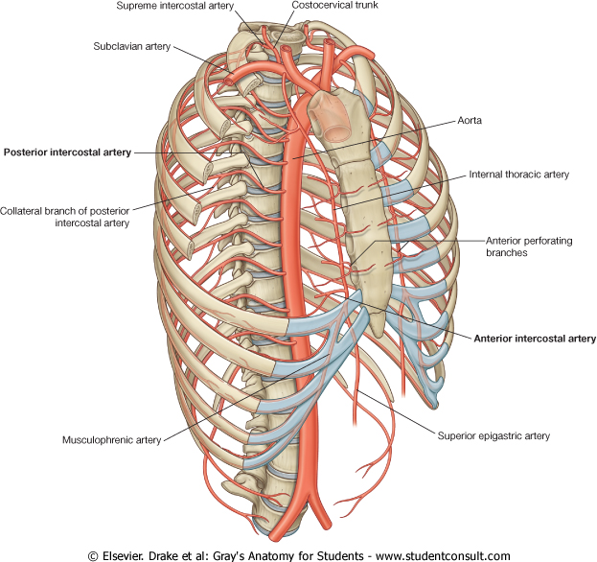
3. Quais são as artérias que irrigam os espaços intercostais e qual a origem desses vasos?

Slide 5
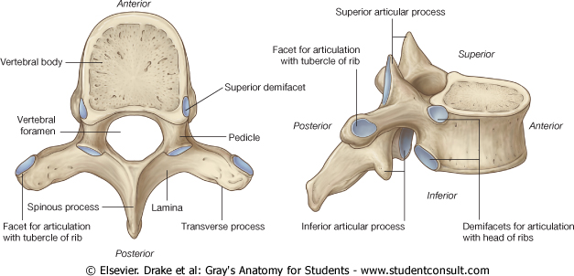
4. Como ocorre a articulação entre uma vértebra torácica e uma costela? Como elas são classificadas?

Slide 6
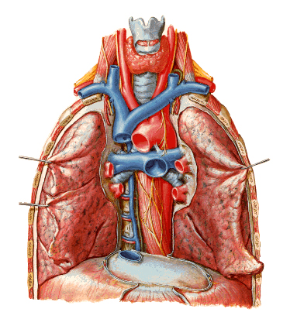
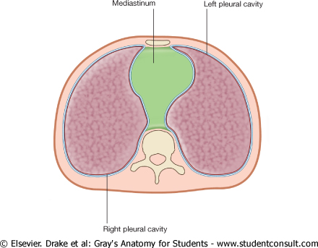
5. Quais são os limites do mediastino ? Quais são suas divisões? 6. Cite 5 estruturas que estão localizadas no mediastino superior.

Slide 7
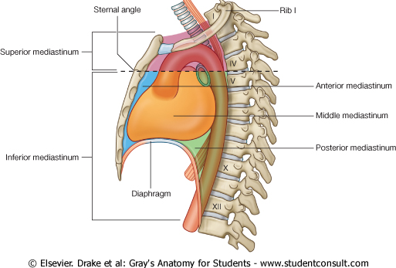
7. Onde estão localizadas (nas divisões do mediastino) as seguintes partes da aorta, respectivamente: porção ascendente, arco aórtico e porção descendente?

Slide 8
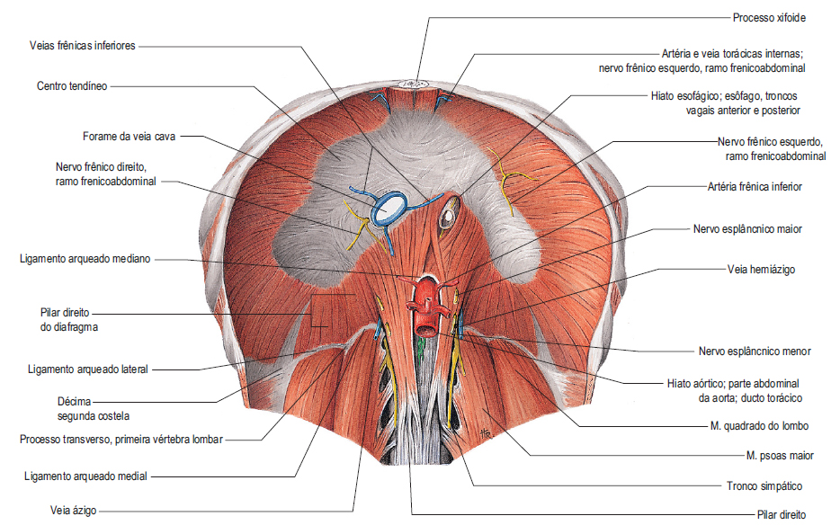
8. Quais são os orifícios do músculo diafragma? O que os atravessam, respectivamente?
9. Qual a importância do diafragma durante a inspiração?

Slide 9
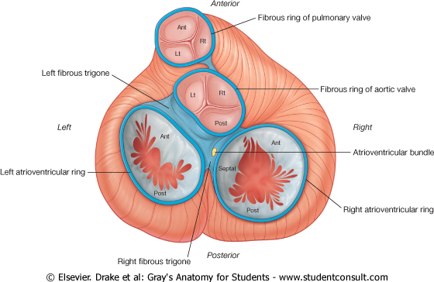
10. Quais são as valvas cardíacas e onde se localizam, respectivamente?

Slide 10
11. Quais são as principais características da anatomia do átrio direito do coração?

Slide 11
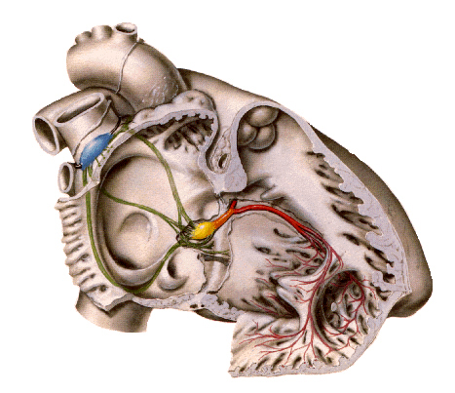
12. Qual a função do nó sinu-atrial?

Slide 12
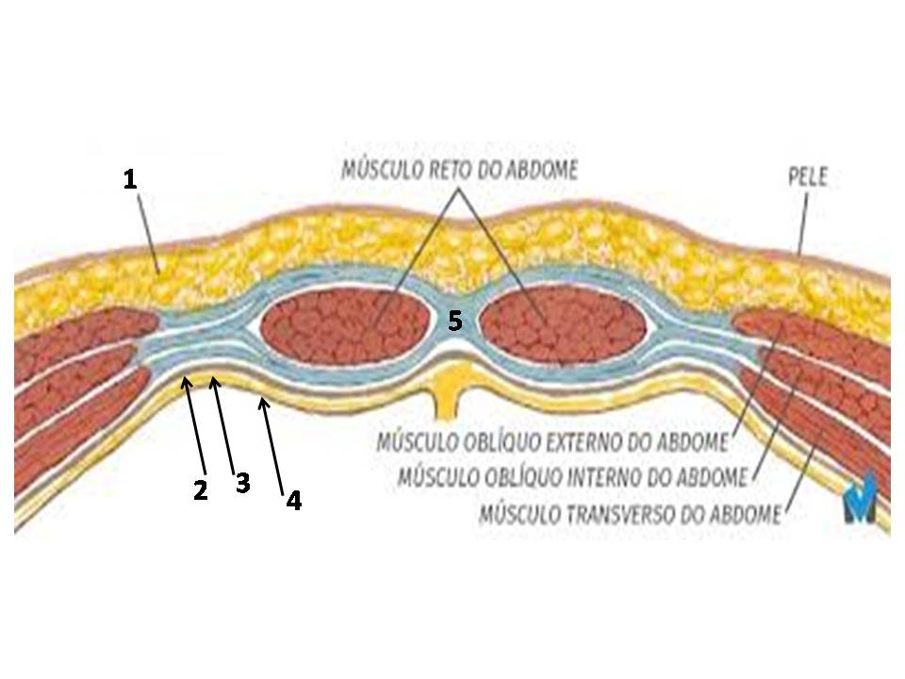
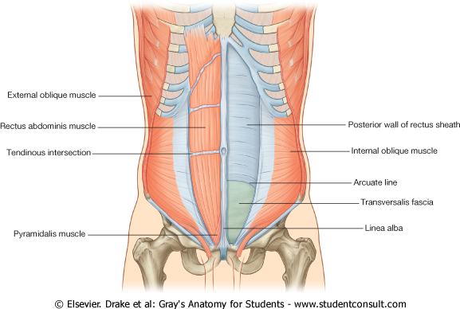
1. O desenho abaixo de um corte transversal da parede ântero-lateral do abdome, identifique algumas das suas camadas numeradas de 1 a 4. O que representa o número 5? Descreva a partir deste desenho a constituição das lâminas anterior e posterior da bainha do músculo reto do abdome, acima da cicatriz umbilical.
2. Porque observamos a linha arqueada na lâmina posterior da bainha do reto do abdome?

Slide 13
3. Quais são os músculos da parede posterior do abdome? Qual a função desses músculos?

Slide 14
4. Principal músculo que realiza rotação do tronco:
M. oblíquo externo do abdome;
M. transverso do abdome;
M. oblíquo interno do abdome;
M. reto do abdome;
E. M. piramidal.

Slide 15
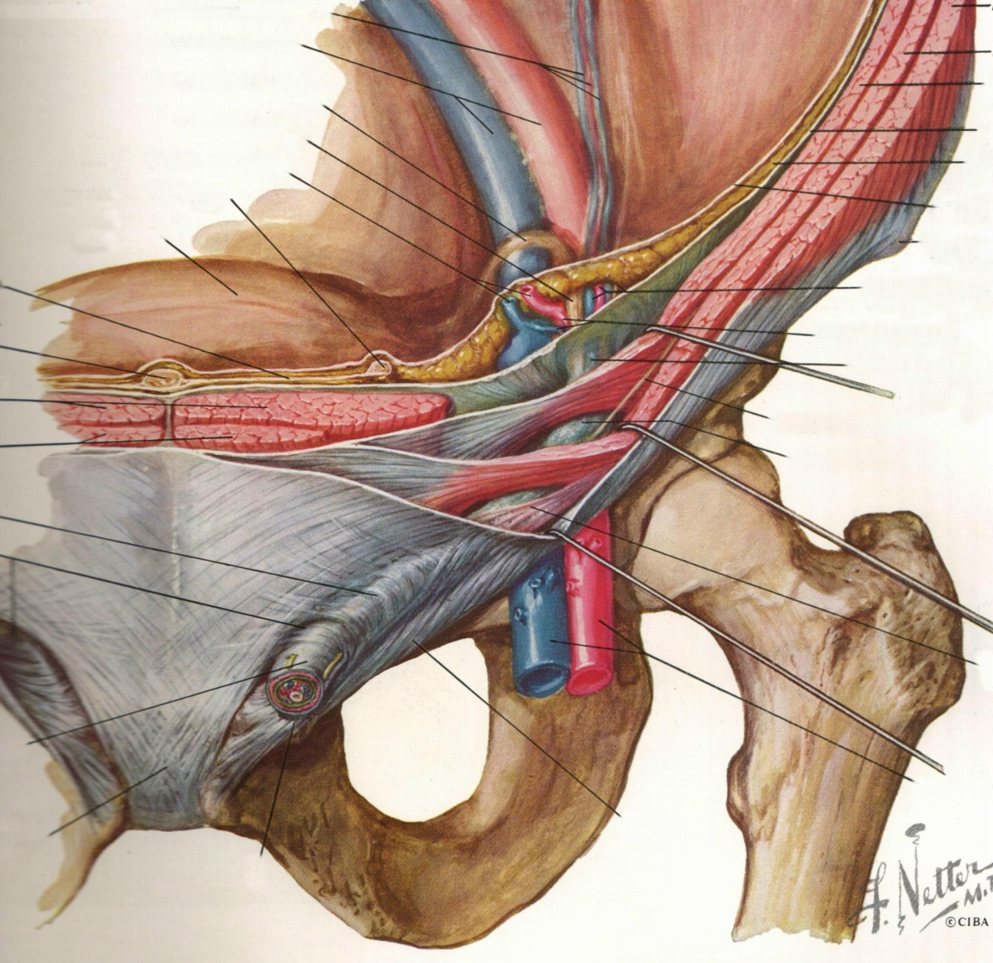
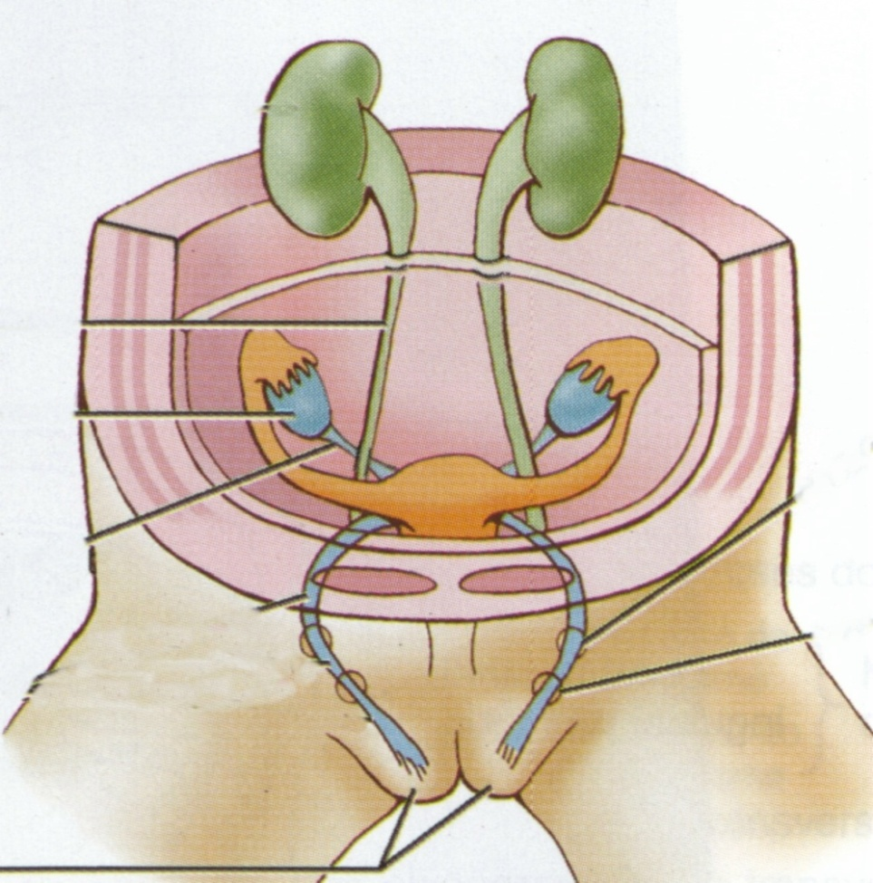
5. O que é o ligamento inguinal? Qual sua extensão?
6. O que são os canais inguinais? O que os atravessam no sexo masculino e feminino, respectivamente?

Slide 16
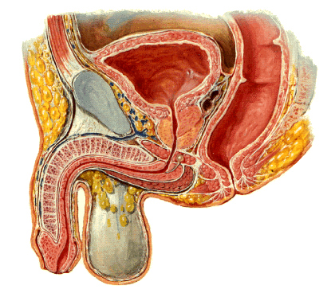
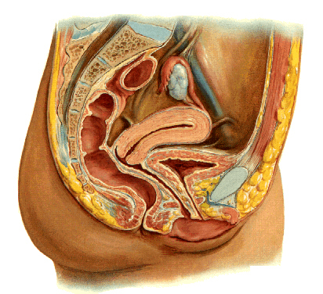
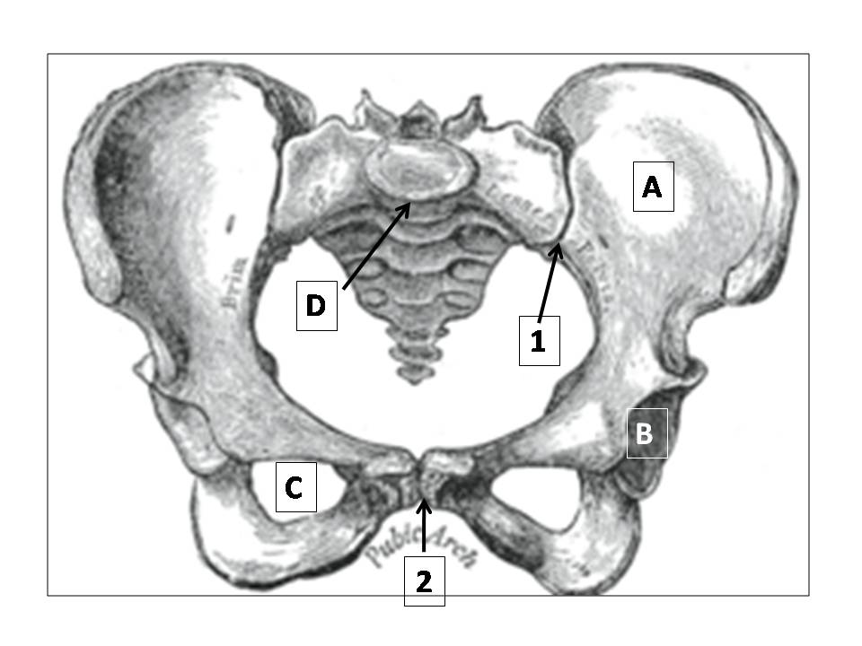
1. Como está constituída a pelve óssea? O que ela delimita?
O que está contido na cavidade pélvica nos dois sexos?
2. No esquema abaixo da pelve óssea, identifique os acidentes ósseos em A, B, C e D e nos números 1 e 2, as articulações, classificando-as.

Slide 17
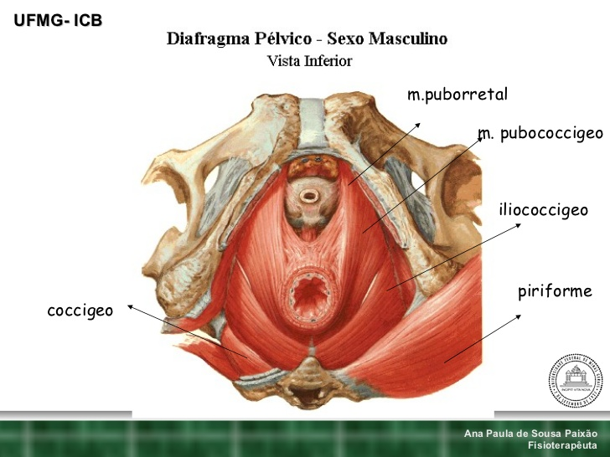
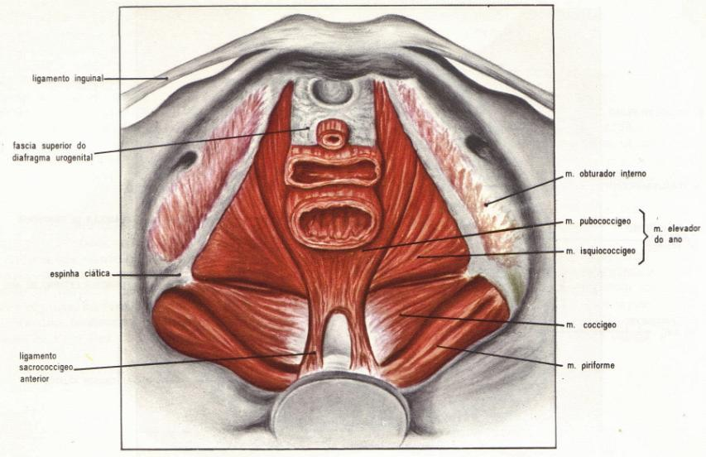
4. Cite quais são os músculos do diafragma pélvico e as aberturas que o atravessam, respectivamente no homem e na mulher.

Slide 18
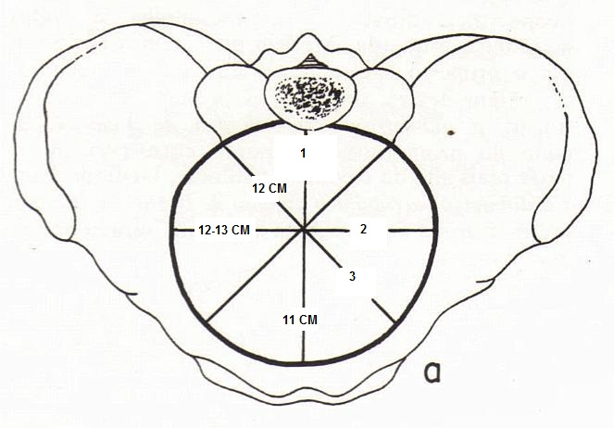
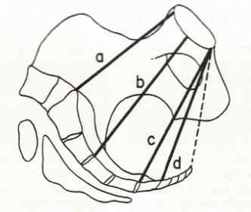
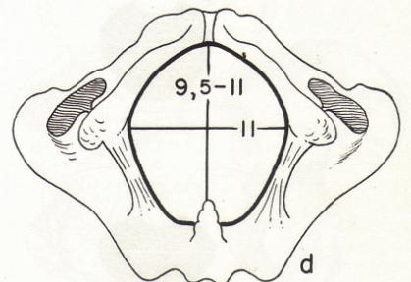
5. Quais são os limites da abertura inferior da pelve óssea?
6. Na imagem superior e lateral da pelve identifique os 3 diâmetros AP da sua abertura superior. Que referência posterior identificada é utilizada nessa medida?

Slide 19
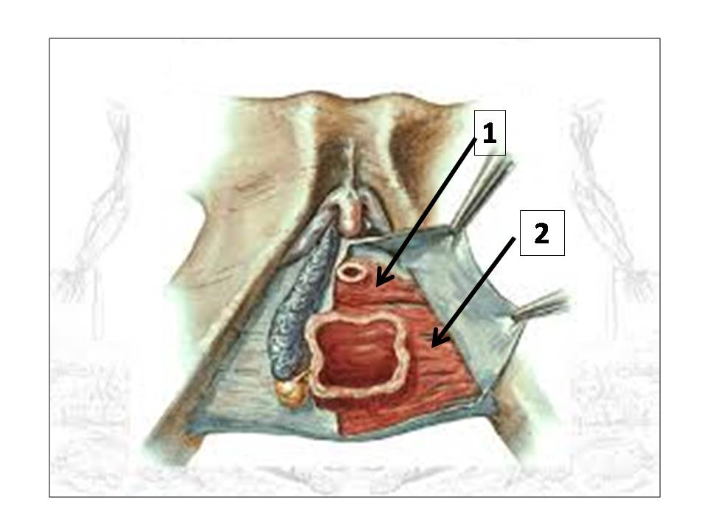
7. No esquema abaixo, identifique os músculos numerados por 1 e 2. A que grupo de músculos pertence? Quais as estruturas que os atravessam?

Slide 20
8. São músculos do espaço superficial do períneo que envolvem os ramos do pênis ou do clitóris:
Mm. transversos superficiais do períneo;
Mm. bulboesponjosos;
Mm. isquiocavernosos;
Mm. transversos profundos do períneo;
E. Nenhuma das alternativas anteriores.

Slide 21
FIM

